Slide 1
CHÀO MỪNG CÁC EM ĐẾN VỚI BÀI HỌC NGÀY HÔM NAY!

Slide 2
KHỞI ĐỘNG
Các em hãy đặt các đồ vật đã chuẩn bị lên bàn, thảo luận nhóm 2 và chia sẻ hiểu biết về hình dạng của đồ vật đó.

Slide 3
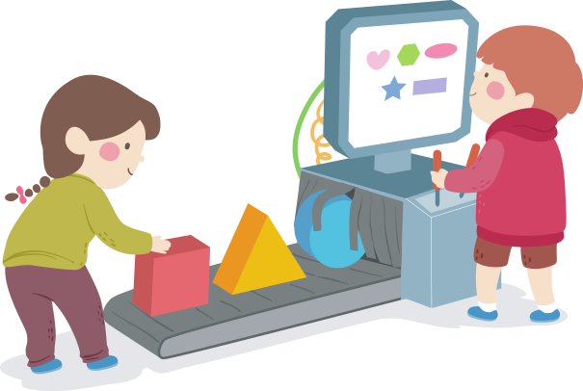
BÀI 65:
KHỐI TRỤ - KHỐI CẦU

Slide 4
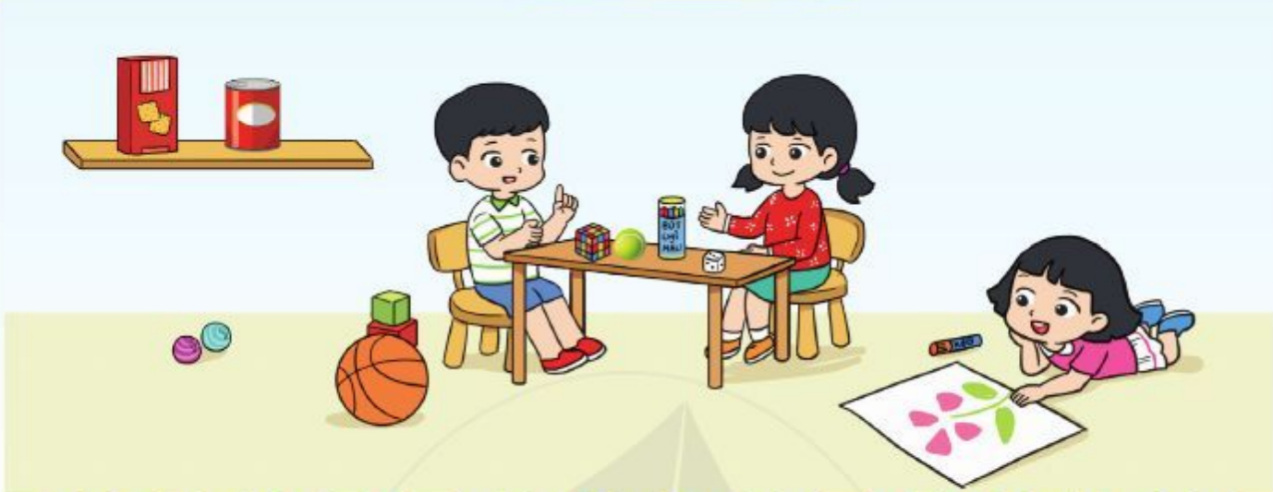
Các em hãy quan sát hình ảnh dưới đây và cho biết:
+ Bức tranh vẽ những ai? Họ đang làm gì?
+ Em hãy kể tên các đồ vật có trong bức tranh.

Slide 5
Khối trụ
Khối cầu

Slide 6
Các em hãy quan sát hình ảnh dưới đây và cho biết:
Những đồ vật nào có hình khối trụ?
Những đồ vật nào có hình khối cầu?

Slide 7
Những đồ vật có khối trụ là: lon nước, hộp bút chì màu, lọ keo dán
Những đồ vật có khối cầu là: quả bóng tennis, quả bóng chuyền

Slide 8
Các em hãy đặt các đồ vật đã chuẩn bị và sắp xếp các đồ vật theo hai nhóm khối trụ và khối cầu.

Slide 9
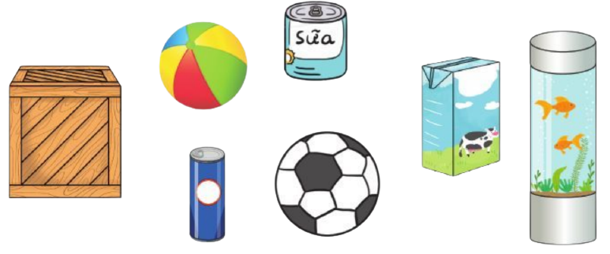
LUYỆN TẬP
TRƯỜNG ĐÔNG Á
Bài 1: Thực hiện theo cặp
Các em hãy xem tranh và nói cho bạn nghe đồ vật nào có dạng khối trụ, đồ vật nào có dạng khối cầu
Khối trụ
Khối cầu
Khối trụ
Khối trụ
Khối cầu

Slide 10
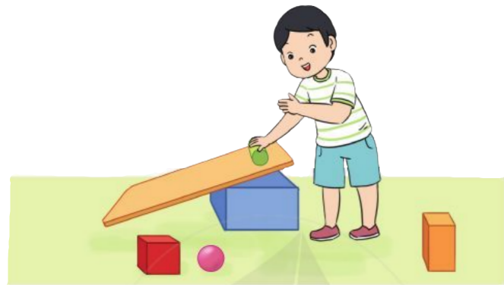
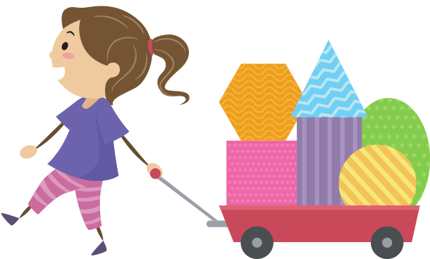
Bài 2:
Các em hãy sử dụng các hình khối đã học (khối hộp chữ nhật, khối lập phương khối trụ, khối cầu), mời bạn cùng bàn đoán xem khối nào lăn được
Khối cầu, khối trụ có thể lăn được

Slide 11
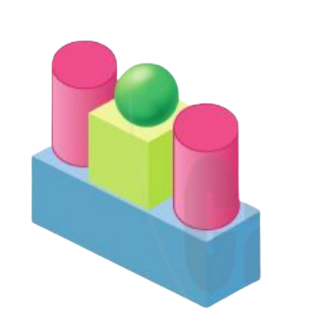
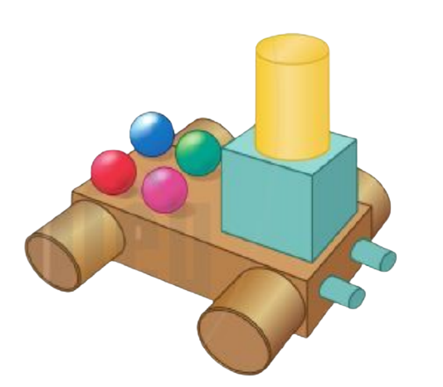
Bài 3:
a. Các em hãy quan sát mỗi hình vẽ và đếm số khối trụ, khối cầu, khối lập phương, khối hộp chữ nhật
Hình 1
Hình 2

Slide 12
1
1
Hình 1 có:
2 khối trụ
1
2
1 khối cầu
1 khối lập phương
1 khối hộp chữ nhật
1
Hình 1

Slide 13
2
1
3
Hình 2 có:
1
4
7 khối trụ
3
2
1
4 khối cầu
1 khối lập phương
7
1
4
1 khối hộp chữ nhật
Hình 2
5
6

Slide 14
b. Các em hãy sử dụng các hình khối đã học để ghép thành các hình tương tự các hình trên hoặc sáng tạo hình theo ý thích của mình. Sau khi ghép xong, các em hãy giới thiệu với bạn ý tưởng ghép của mình.

Slide 15
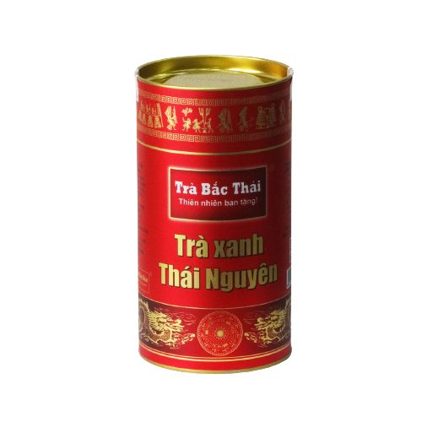
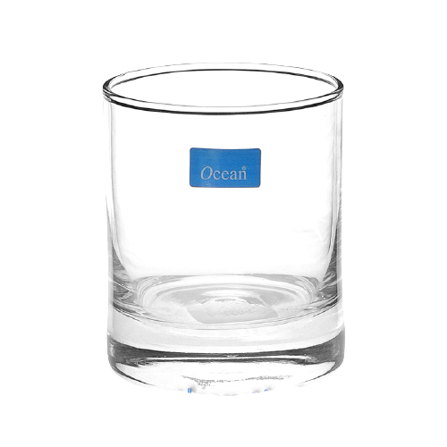
VẬN DỤNG
Bài 4: Hoạt động theo nhóm
Các em hãy kể tên các đồ vật có dạng khối cầu hoặc khối trụ trong thực tế và chia sẻ trước lớp. (kể ít nhất 5 đồ vật)
a. 5 đồ vật có dạng khối trụ
Hộp sữa
Lon nước
Cốc nước
Hộp chè
Ống bơ

Slide 16
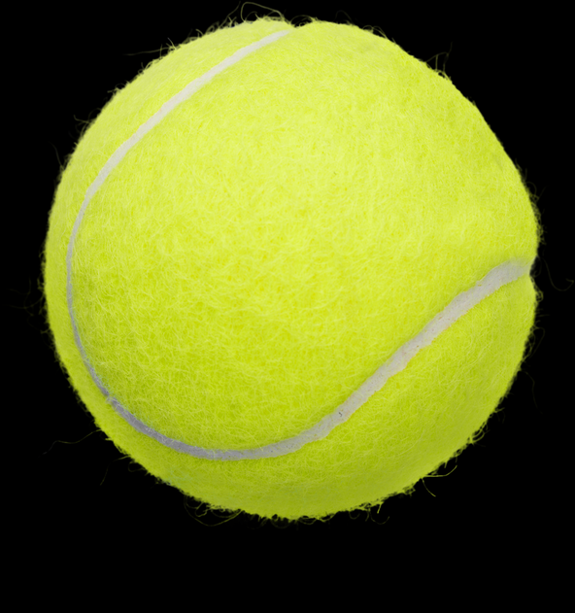
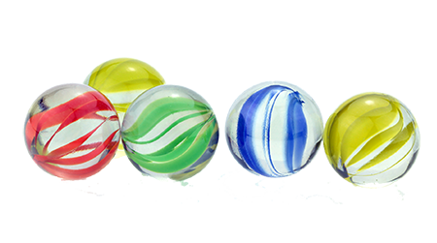
b. 5 đồ vật có dạng khối cầu
Bóng tennis
Quả địa cầu
Bóng đá
Bóng chuyền
Viên bi

Slide 17
HƯỚNG DẪN VỀ NHÀ
Quan sát những đồ vật xung quanh mình xem những đồ vật nào có dạng khối trụ hoặc khối cầu.
Hoàn thành những bài tập trong vở bài tập.
Đọc và chuẩn bị trước bài: Thực hành lắp ghép, xếp hình khối.

Slide 18
CẢM ƠN CÁC EM
ĐÃ LẮNG NGHE BÀI GIẢNG!

